Slide 1

Class D Inside
(CD_INSIDE)
1조 : 조동주 변성민 이선아 유연진 강보승

Slide 2

주제
WBS
Flow Chart
목차
테이블구조
UI
Q&A

Slide 3
주제
쌍용 수강생들을 위한 커뮤니티!!!!
쌍용 수강생만의 커뮤니티 사이트 부재
다양한 정보 공유 가능
수료 후 수강생 연락망 역할
수강생 간 소통 가능

Slide 4
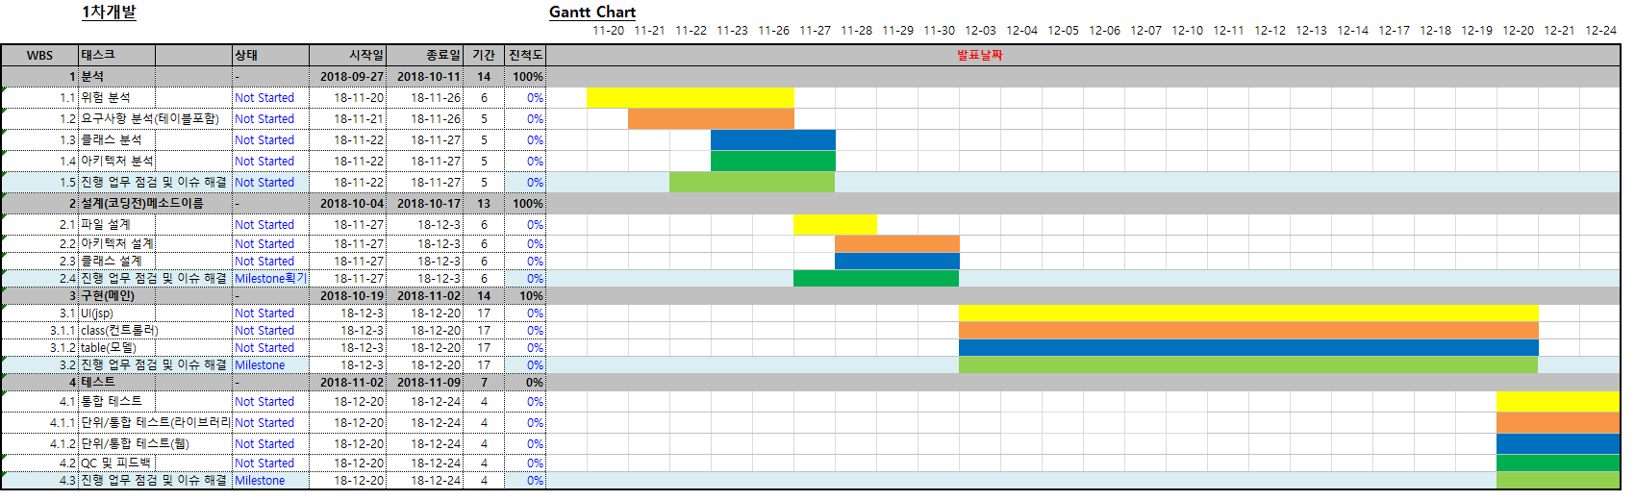
“
“
WBS

Slide 5

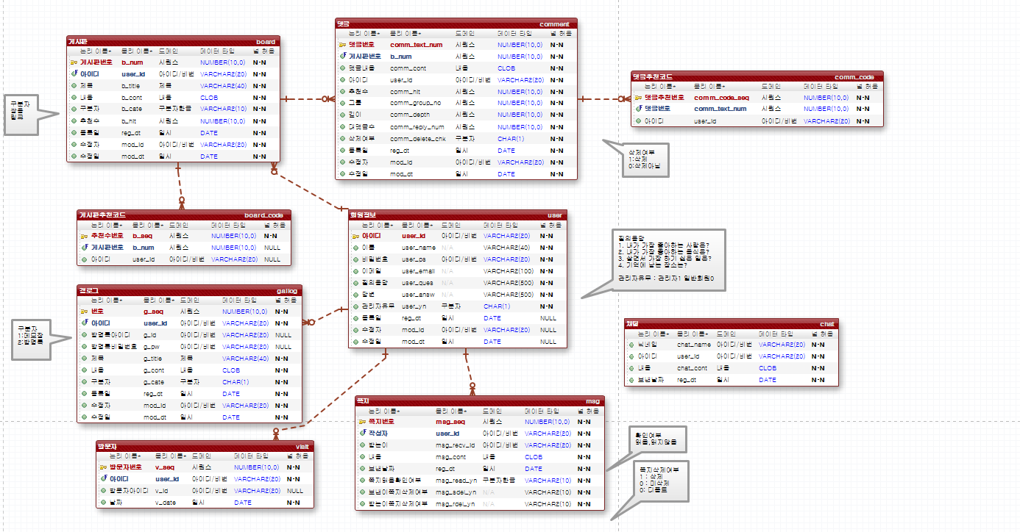
테이블 구조

Slide 6
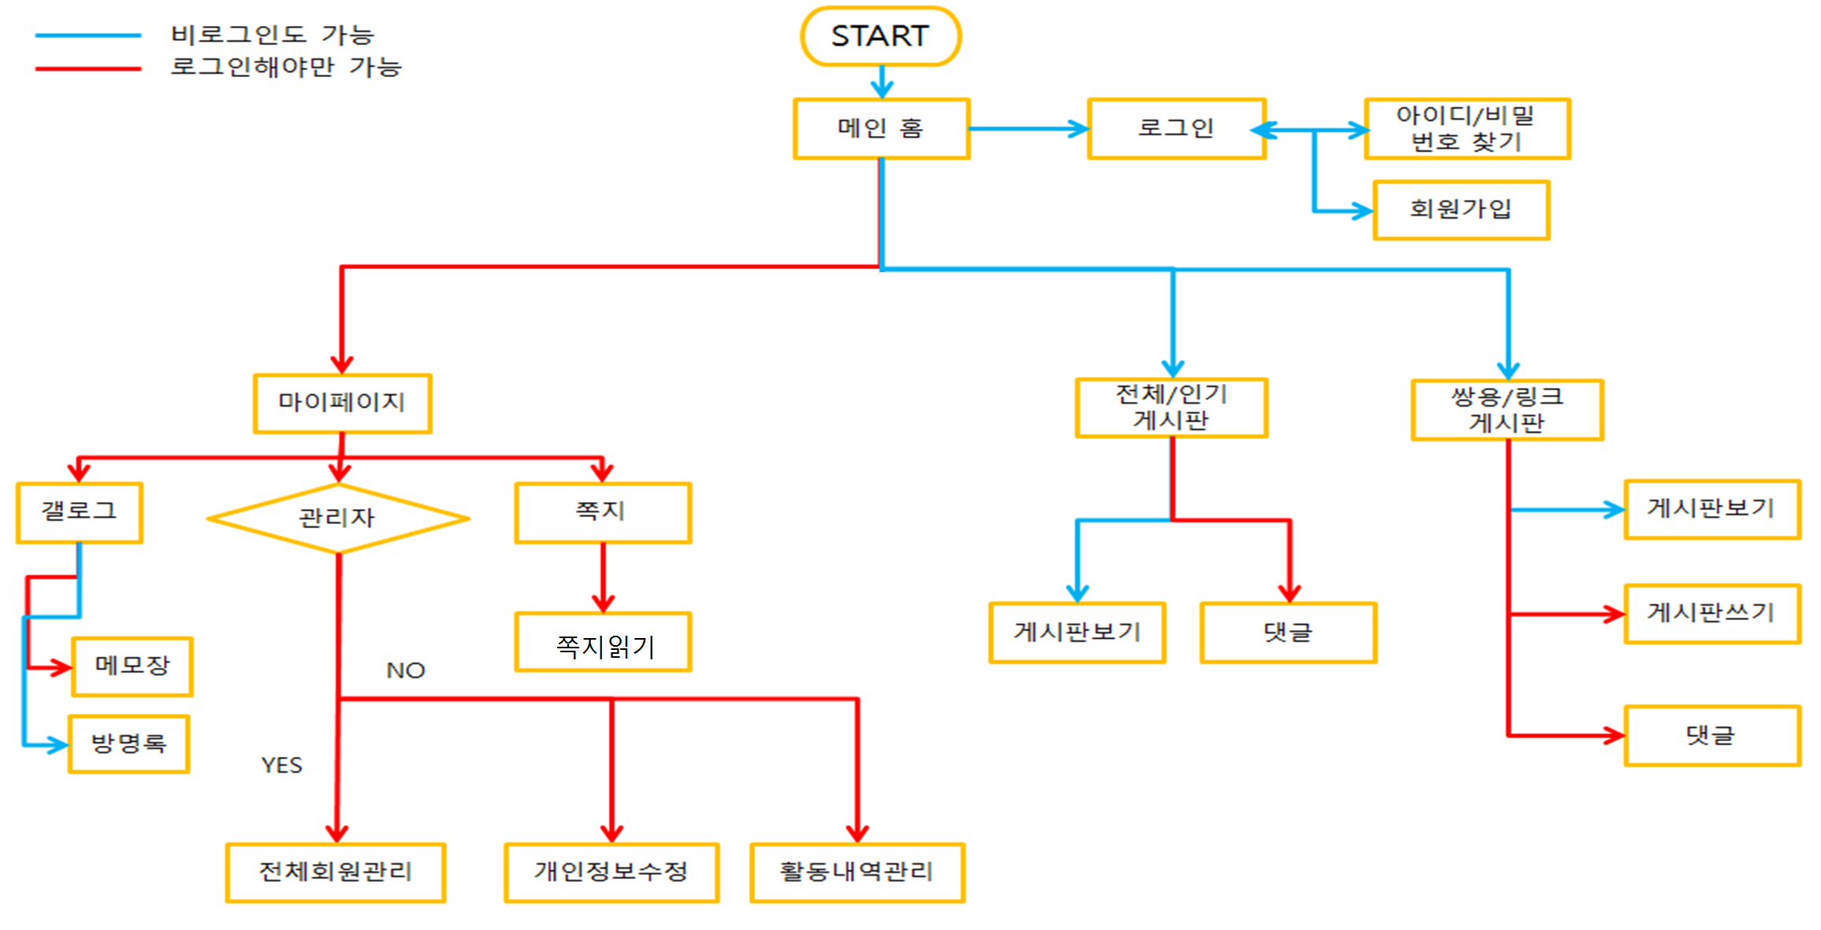
Flow Chart

Slide 7
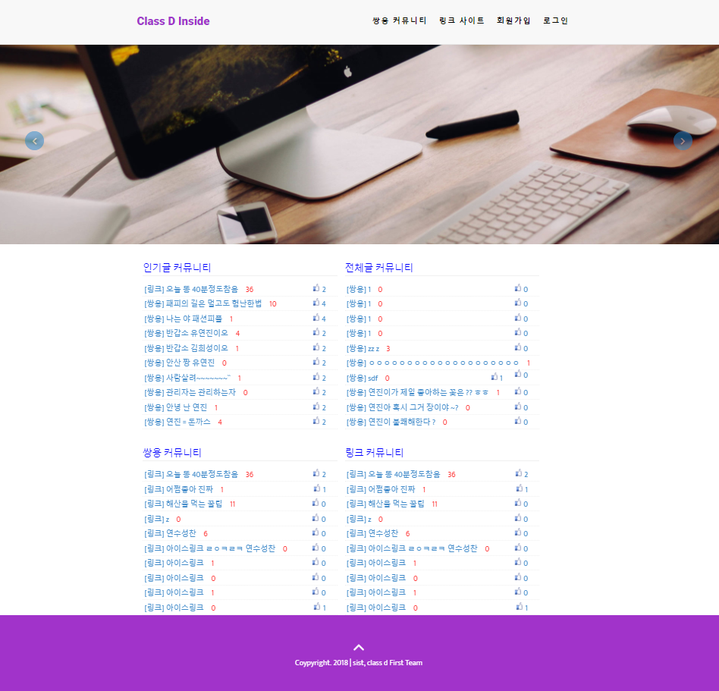
메인
인기글
-가장 최근의 게시글의 추천이 가장 높은 10개의 게시글
전체글
- 모든 게시판의 게시글
쌍용커뮤니티
- 쌍용커뮤니티 게시판의 게시글
링크사이트
- 링크사이트 게시판의 게시글
※ 게시글의 제목 클릭 시
해당 View 화면으로 이동한다.

Slide 8
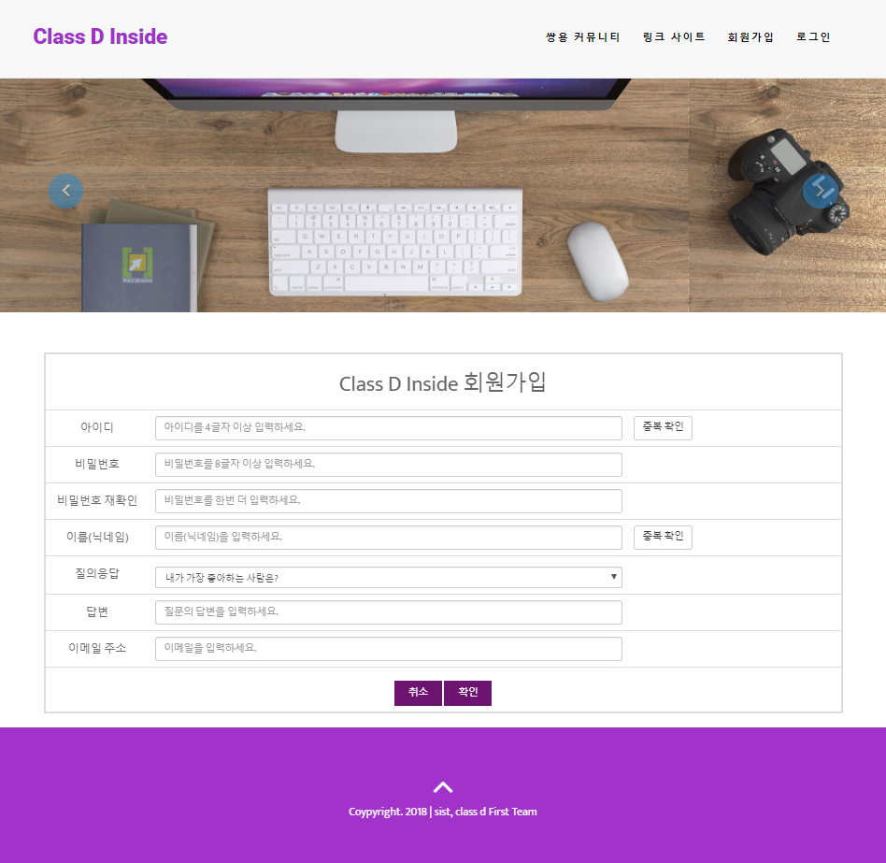
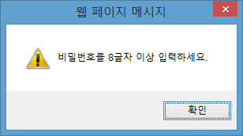
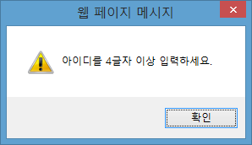

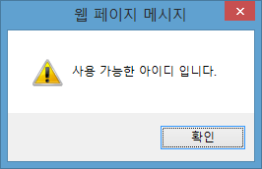
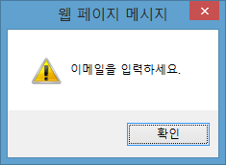
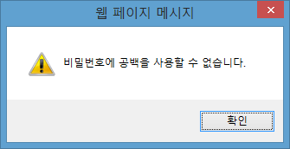
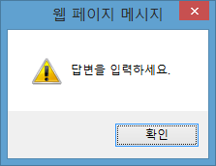



회원가입
회원가입
아이디, 닉네임 중복확인
- 아이디 4글자 이상, 닉네임 2글자 이상
- db에 저장된 값이 있는지 확인한다.
비밀번호 유효성 검사
- 비밀번호 공백 제한 , 비밀번호 일치 확인, 비밀번호 8글자 이상
이메일 유효성 검사
- 형식에 맞는 이메일인지 확인한다.
(ex. sist1224@naver.com)
입력한 값이 모두 정확하면
확인 버튼>로그인 페이지
취소 버튼>이전 페이지

Slide 9
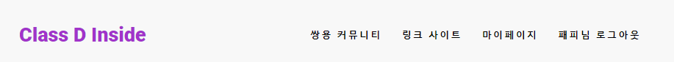
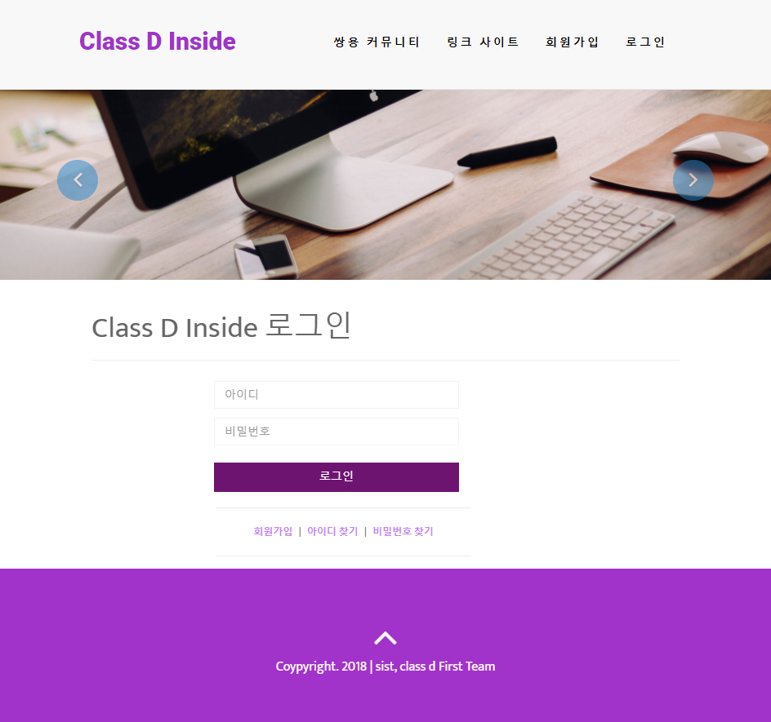
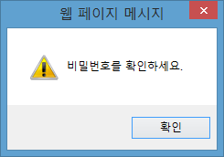
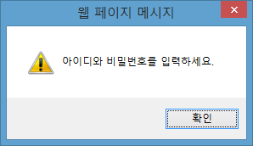
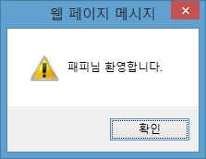
로그인
로그인
회원가입 시 입력한 정보 기입
입력한 값이 모두 정확하지 않으면 알림창
입력한 값이 모두 정확하면
로그인> 메인창으로 이동
회원가입>회원가입 화면으로 전환
아이디 찾기>아이디 찾기 화면으로 전환
비밀번호 찾기>비밀번호 찾기으로 화면 전환

Slide 10
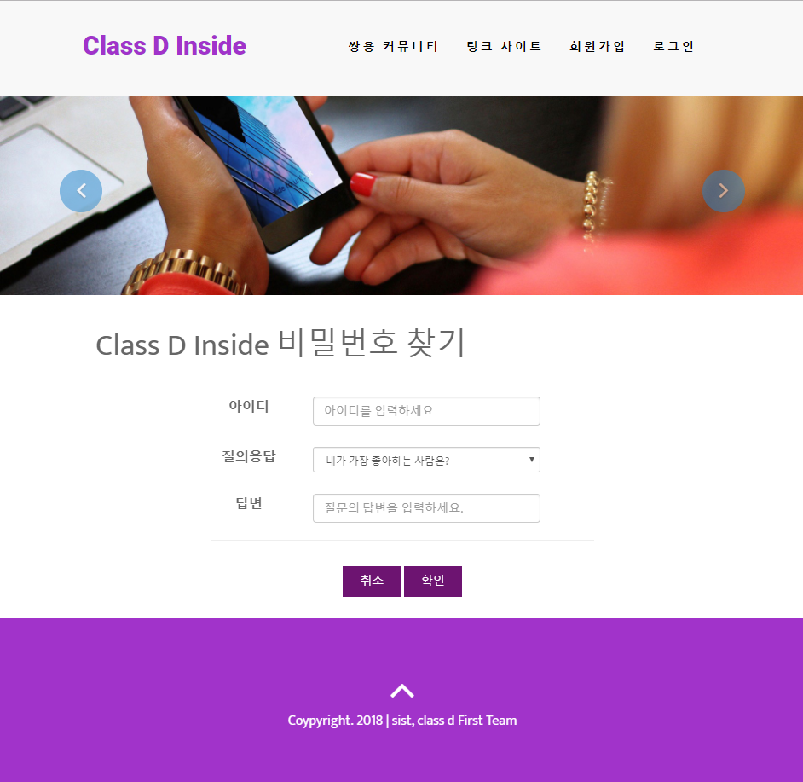

비밀번호 찾기
비밀번호 찾기
회원가입 시 입력한 정보 기입
- 아이디 입력
- 질의응답 유형 선택
- 답변 작성
입력한 값이 모두 정확하지 않으면 알림창
입력한 값이 모두 정확하면
확인 버튼>비밀번호 변경
취소 버튼>이전 페이지

Slide 11
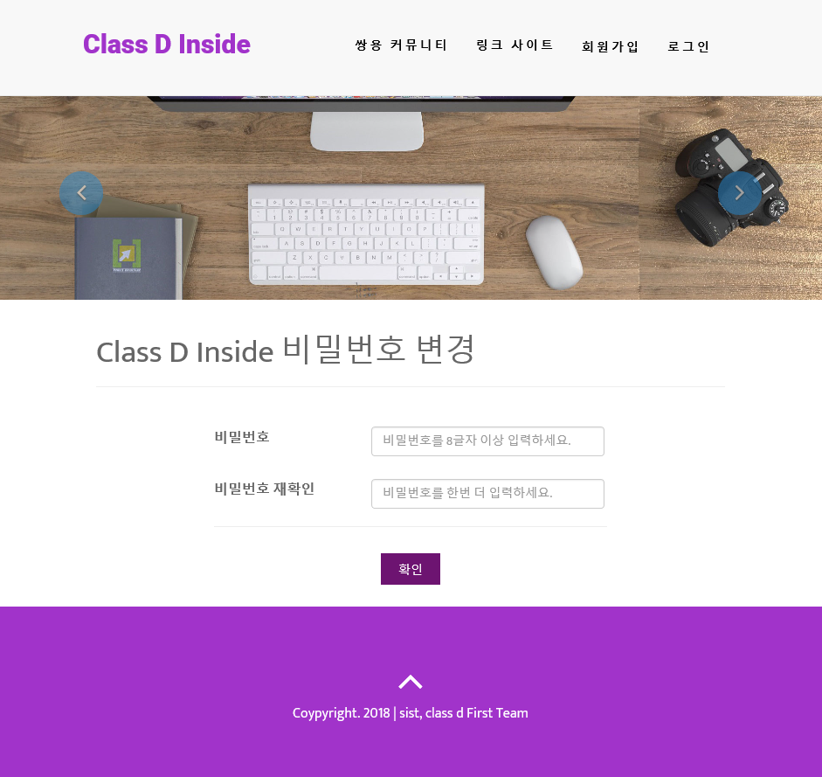
비밀번호 찾기
비밀번호 변경
비밀번호 변경
- 비밀번호 공백 제한 , 비밀번호 일치 확인, 비밀번호 8글자 이상
확인 버튼>비밀번호 변경 후
로그인 화면으로 전환

Slide 12
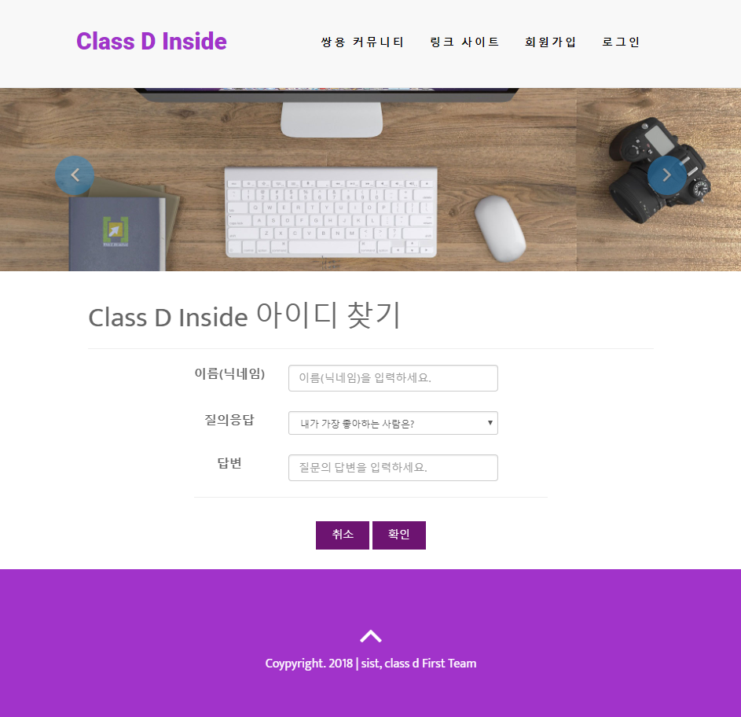
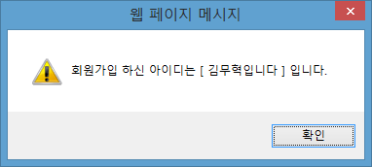
아이디 찾기
아이디 찾기
회원가입 시 입력한 정보 기입
- 이름(닉네임) 입력
- 질의응답 유형 선택
- 답변 작성
입력한 값이 모두 정확하지 않으면 알림창
입력한 값이 모두 정확하면
확인 버튼>비밀번호 변경
취소 버튼>이전 페이지

Slide 13
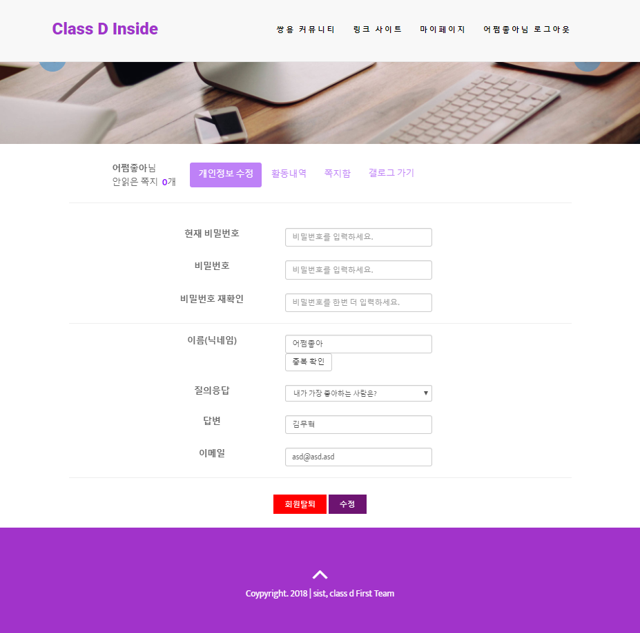
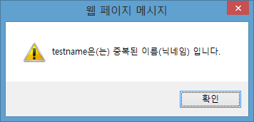
마이페이지
개인정보 수정
개인정보 수정
-개인정보 수정과 회원 탈퇴가 가능하다.
- 회원가입시 동일하게 비밀번호 유효성 검사와 닉네임 중복검사를 한다.
- 질의응답 답변, 이메일 형식에 맞춰 수정이 가능하다

Slide 14
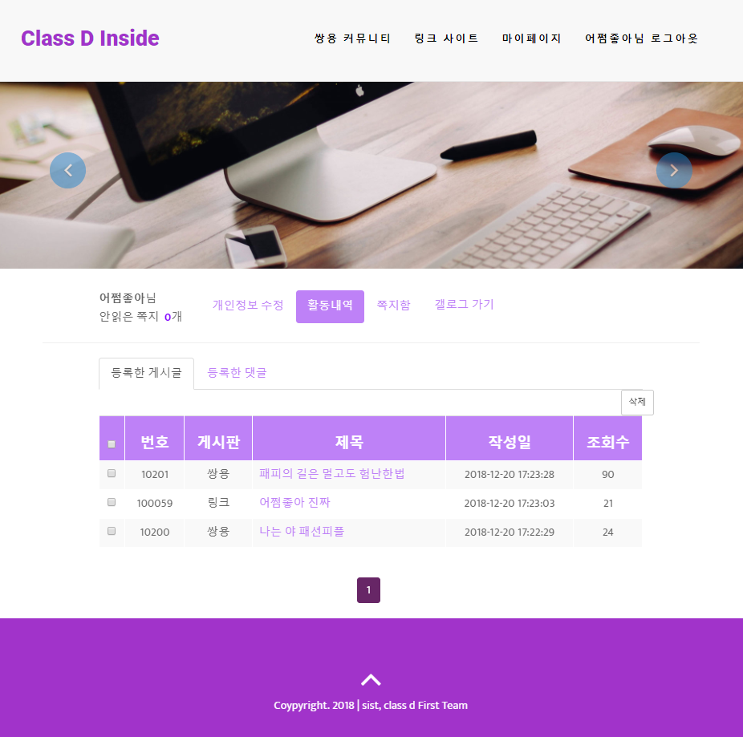
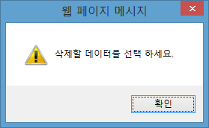
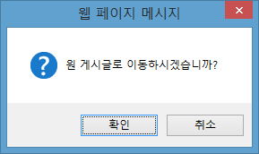
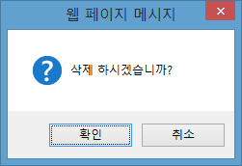
마이페이지
활동내역
등록한 게시글
- 로그인한 회원이 작성한 게시글을 보여준다.
- 제목 클릭 시 원 게시글로 이동할 수 있다.
삭제
- 체크박스를 통해 삭제를 할 수 있다.
- 선택한 데이터가 없는 경우 알림창

Slide 15
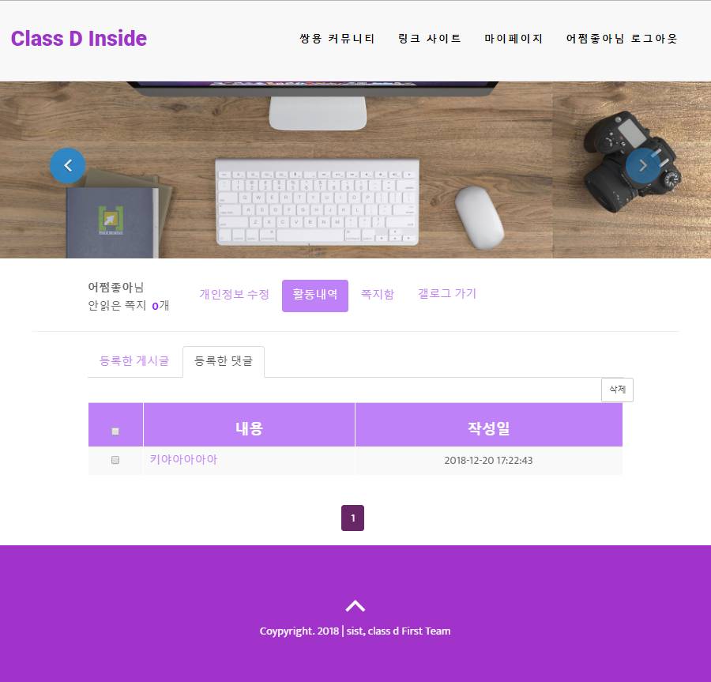
마이페이지
활동내역
등록한 댓글
- 로그인한 회원이 작성한 댓글을 보여준다.
- 체크박스를 통해 삭제를 할 수 있다.
- 제목 클릭 시 원 게시글로 이동할 수 있다.
삭제
- 체크박스를 통해 삭제를 할 수 있다.
- 선택한 데이터가 없는 경우 알림창

Slide 16
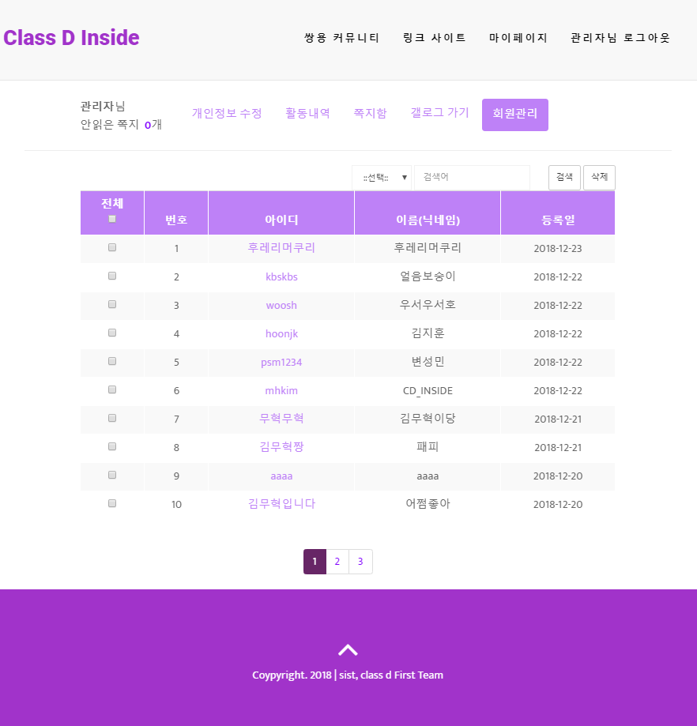
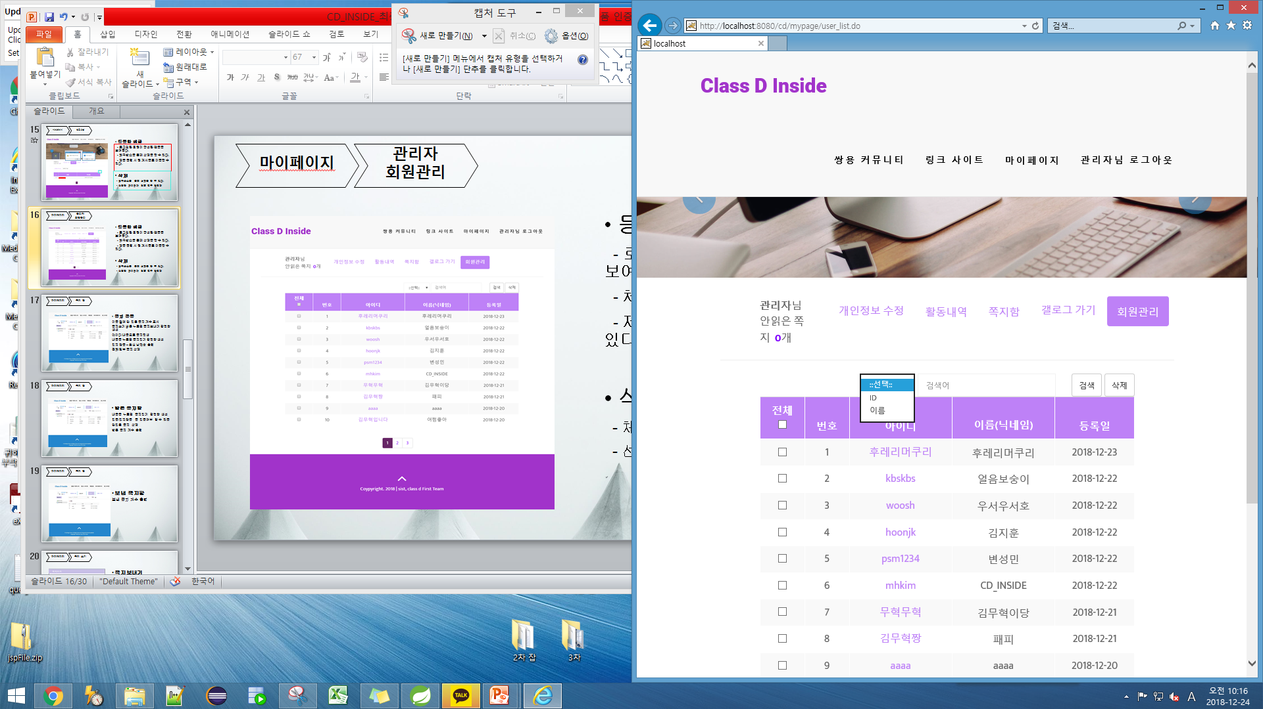
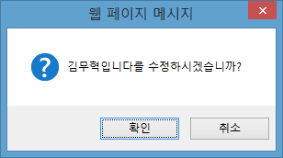
마이페이지
관리자 회원관리
등록한 댓글
- 유저 검색 셀렉트 박스의 유형을 선택하고 검색어를 입력 후 검색버튼을 누른다.
삭제
- 체크박스를 통해 삭제를 할 수 있다.
- 선택한 데이터가 없는 경우 알림창
일반 유저 정보 수정
- 아이디 클릭 시 유저 정보 수정 화면으로 전환

Slide 17
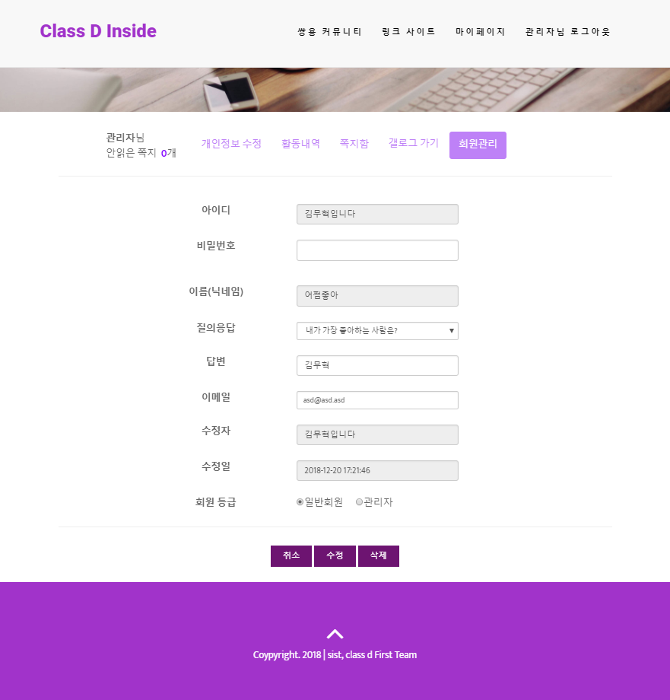
마이페이지
관리자 회원관리
회원정보 수정
회원정보 수정
- 닉네임과 아이디를 제외한 정보를 수정할 수 있다.
삭제
- 일반 유저의 계정을 삭제할 수 있다.
취소
- 회원 관리 목록으로 이동한다.

Slide 18
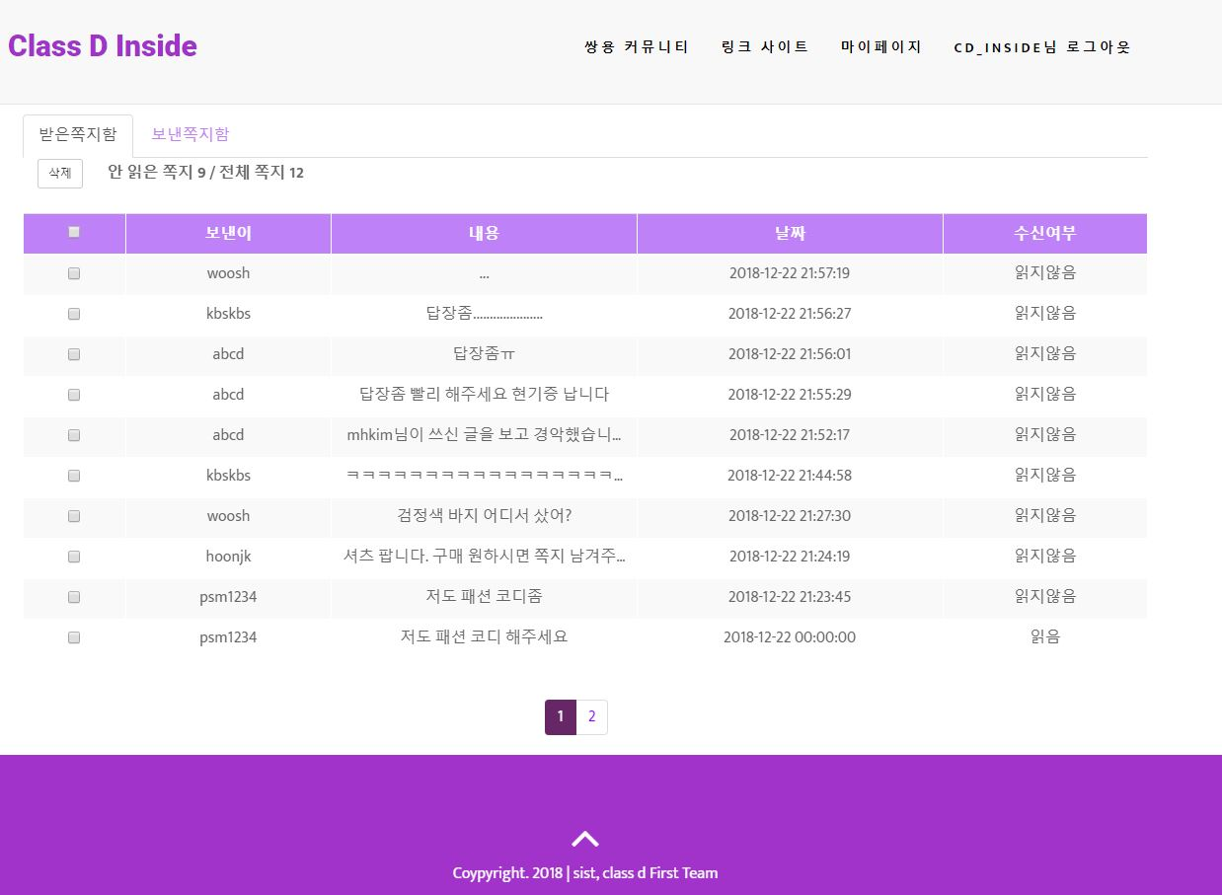
마이페이지
쪽지 함
쪽지 공통
10개씩 페이징 처리
내용을 누르면 쪽지읽기 페이지로 이동
읽지 않음 – 최신 날짜순 출력
체크박스 선택해 쪽지 삭제
보낸/받은 쪽지가 없을 경우 ‘쪽지가 없습니다.’ 메시지 출력

Slide 19
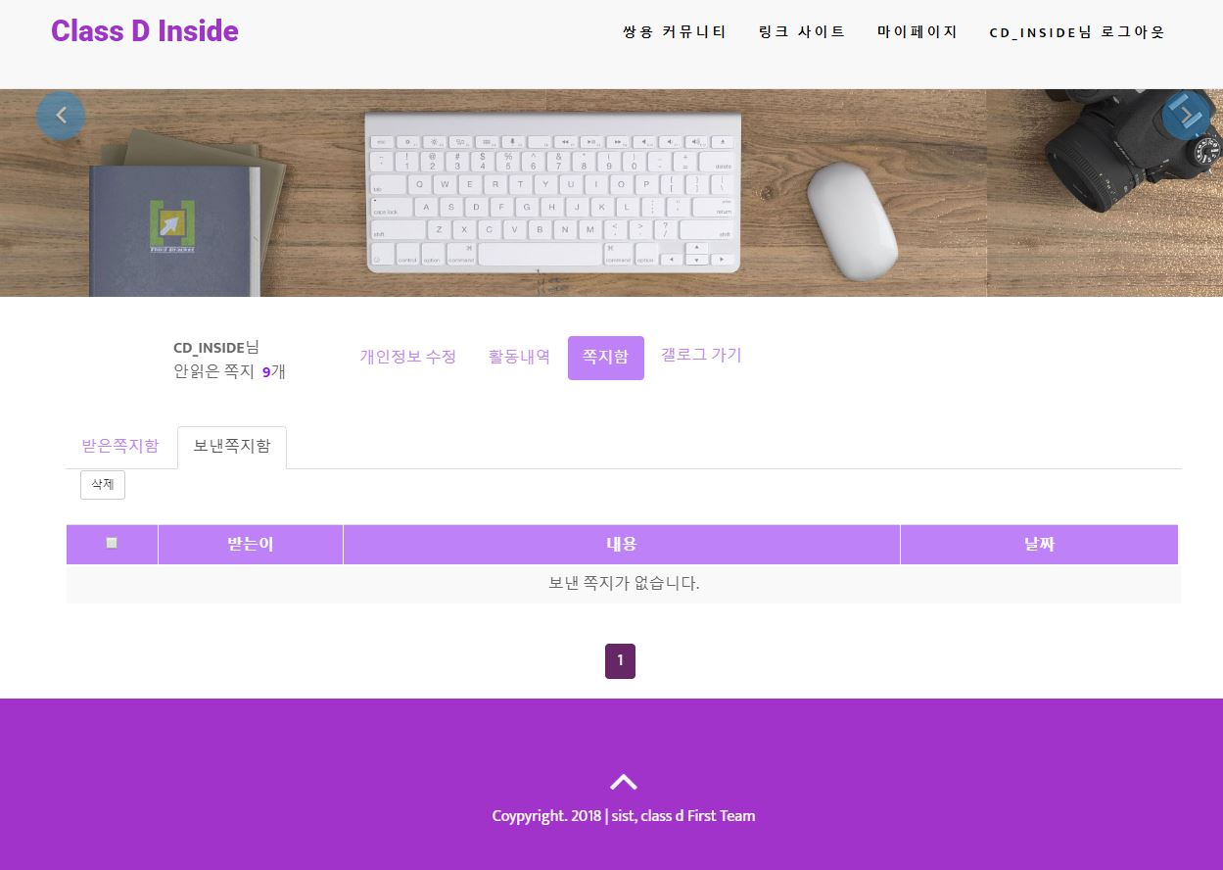
마이페이지
쪽지 함
쪽지 공통
10개씩 페이징 처리
내용을 누르면 쪽지읽기 페이지로 이동
읽지 않음 – 최신 날짜순 출력
체크박스 선택해 쪽지 삭제
보낸/받은 쪽지가 없을 경우 ‘쪽지가 없습니다.’ 메시지 출력

Slide 20
마이페이지
쪽지 함
받은 쪽지함
읽음/읽지않음 등 수신여부 알 수 있음
받은 쪽지 개수와 읽지 않은 쪽지 개수 출력
읽지않음 - 최신 날짜 순 으로 출력

Slide 21
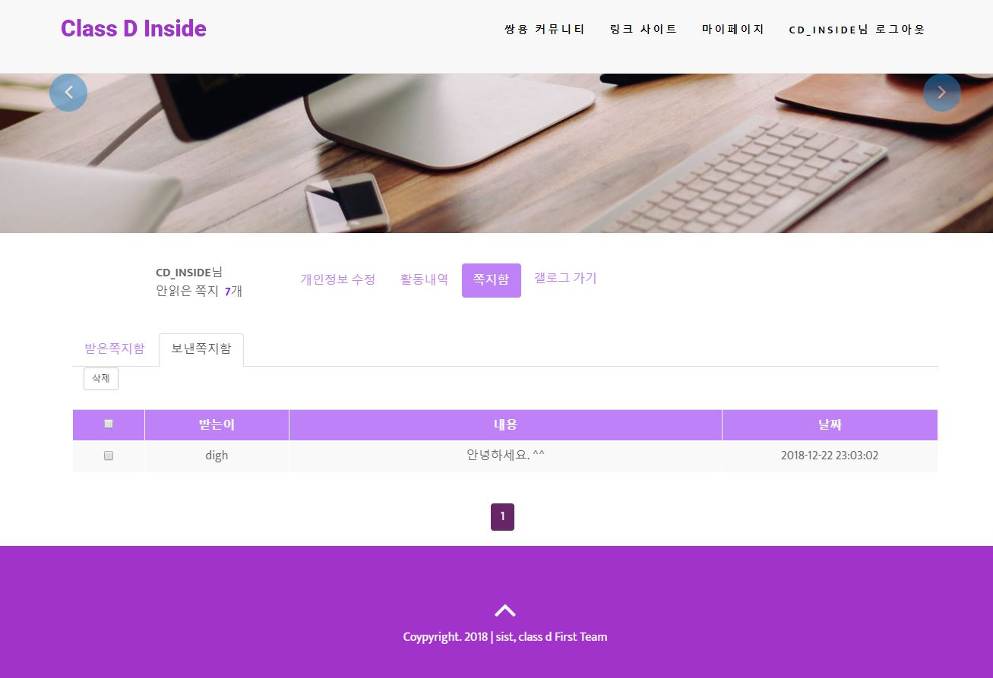
마이페이지
쪽지 함
보낸 쪽지함
보낸 쪽지 개수 카운트 되지 않음

Slide 22
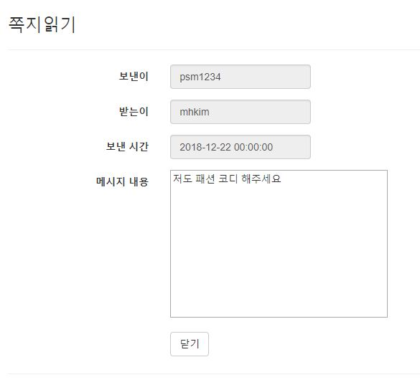
마이페이지
쪽지 함
쪽지 읽기
쪽지읽기
닫기 버튼 누르면 받은쪽지함 페이지로 이동

Slide 23
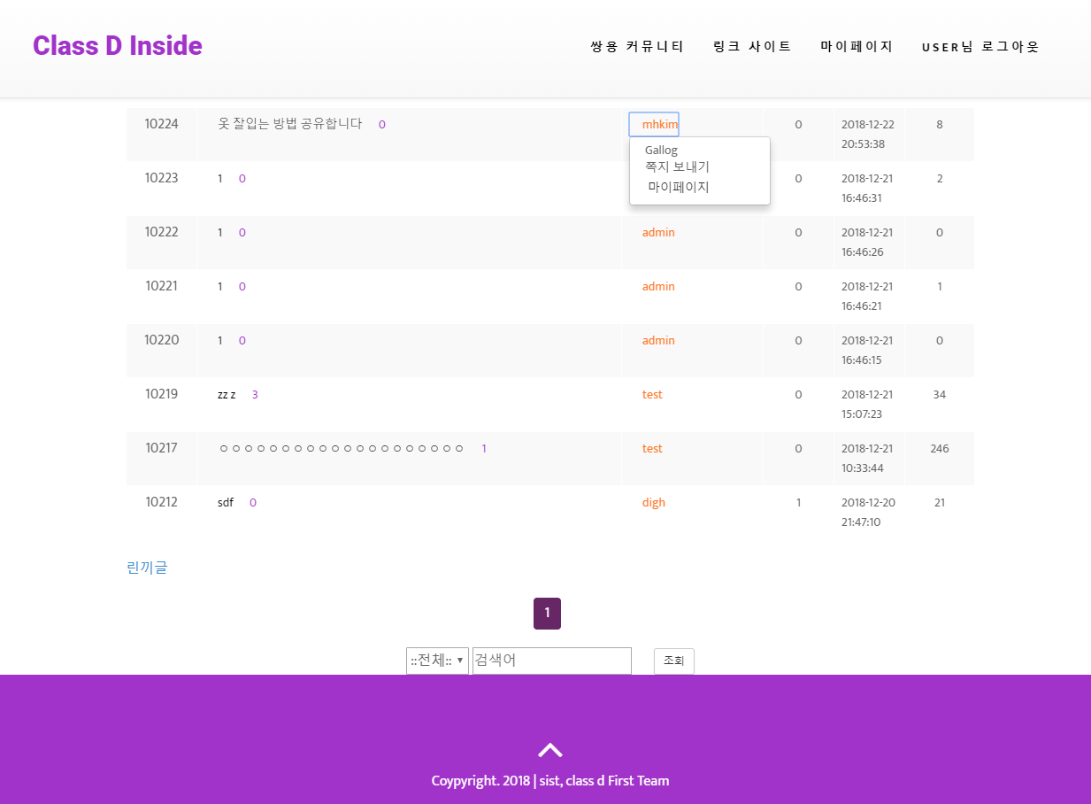
게시판
쪽지 쓰기
쪽지보내기
이용자 아이디 클릭 후 쪽지 보내기 누르면 쪽지 보내기 페이지로 이동
400byte 내로 입력 및 실시간으로 입력 byte 출력
보내기 버튼 누르면 쪽지 전송 및 보낸쪽지함으로 이동

Slide 24
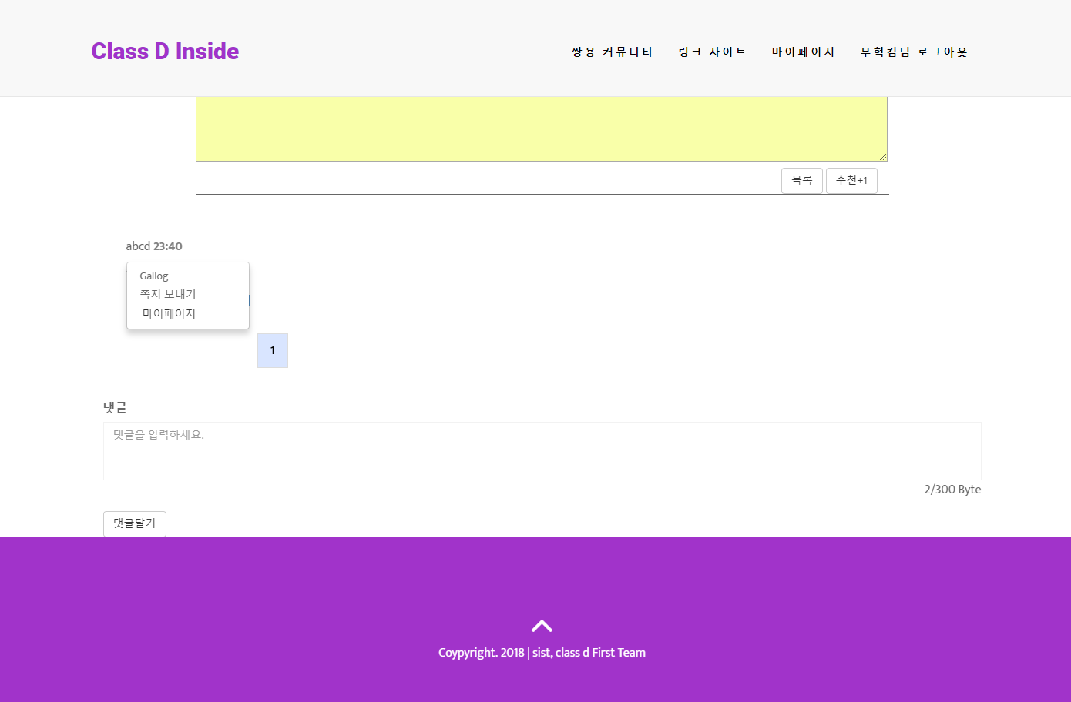
게시판
쪽지 쓰기
쪽지보내기
이용자 아이디 클릭 후 쪽지 보내기 누르면 쪽지 보내기 페이지로 이동
400byte 내로 입력 및 실시간으로 입력 byte 출력
보내기 버튼 누르면 쪽지 전송 및 보낸쪽지함으로 이동

Slide 25
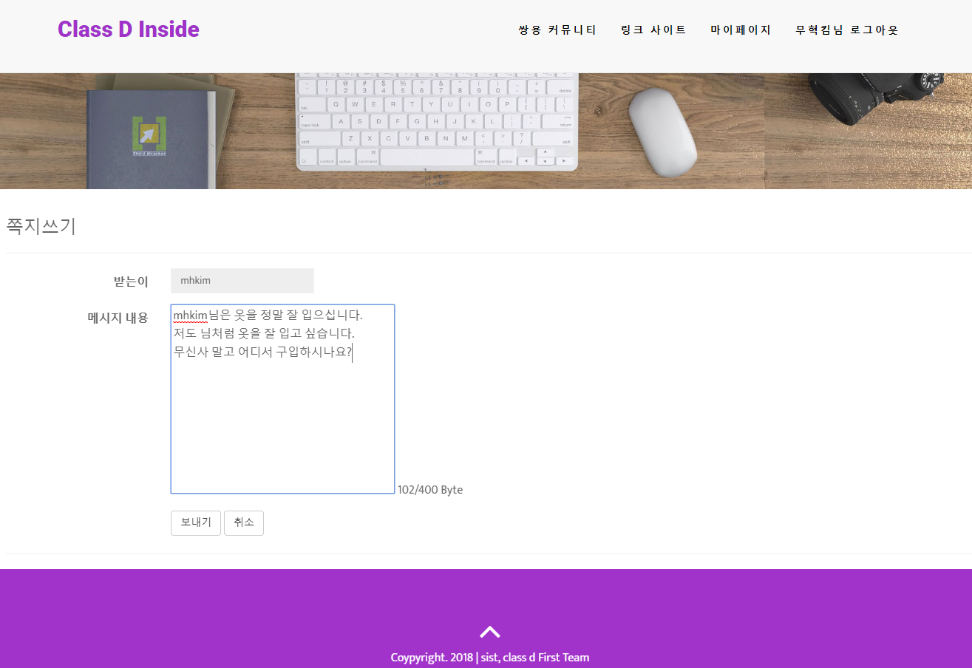
게시판
쪽지 쓰기
쪽지보내기
이용자 아이디 클릭 후 쪽지 보내기 누르면 쪽지 보내기 페이지로 이동
400byte 내로 입력 및 실시간으로 입력 byte 출력
보내기 버튼 누르면 쪽지 전송 및 보낸쪽지함으로 이동

Slide 26
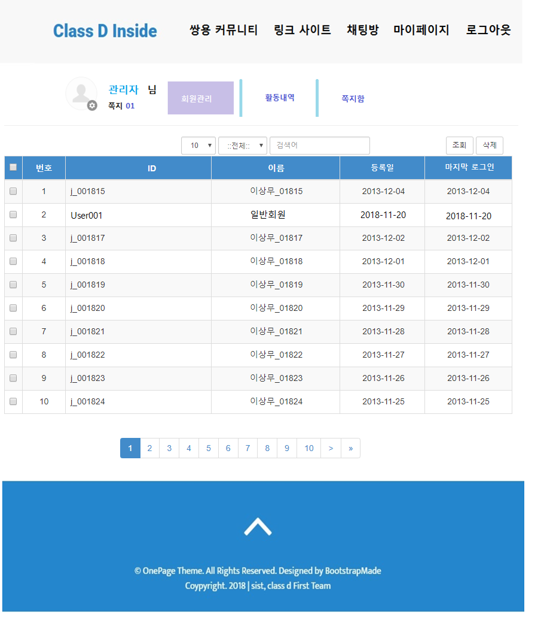
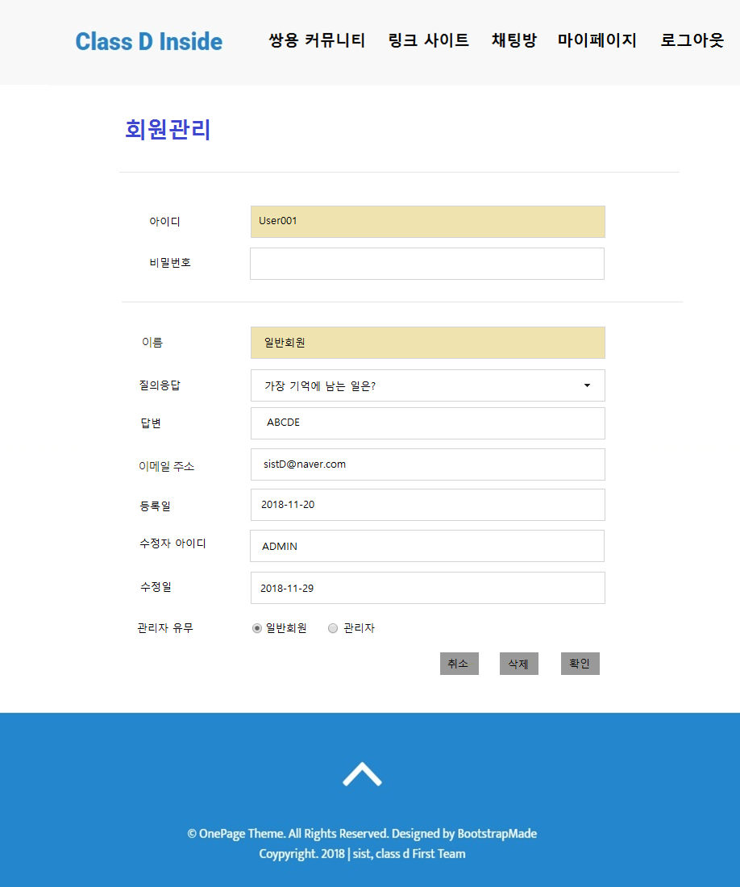
마이페이지
관리자 회원관리
관리자는 모든 회원을
관리할 수 있으며
회원정보 수정,삭제가 가능하다.
비밀번호는 확인할 수 없으며
변경만 가능하다.

Slide 27
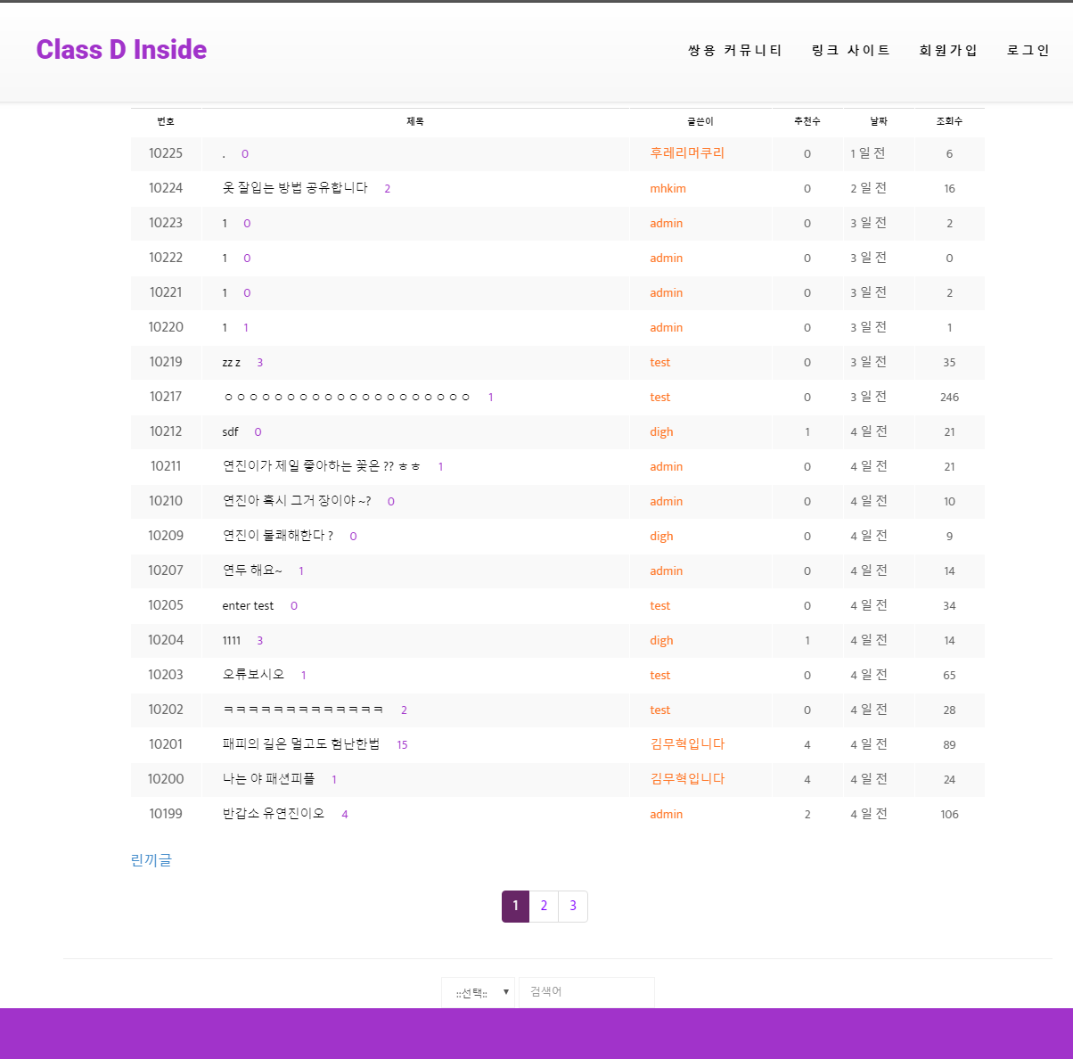
게시판
게시판 메인
게시판 상단
번호, 제목, 글쓴이, 추천 수, 작성일( 당일 글 게시시 시간으로 나타냄) 표시 조회수 표시
댓글 수 표시
해당글에 달린 댓글 수를 표시함
인기글 표시
린끼글 아이콘을 클릭하면 해당 인기글 페이지로 이동
검색 기능
글쓴이,제목,내용 별로 검색가능

Slide 28
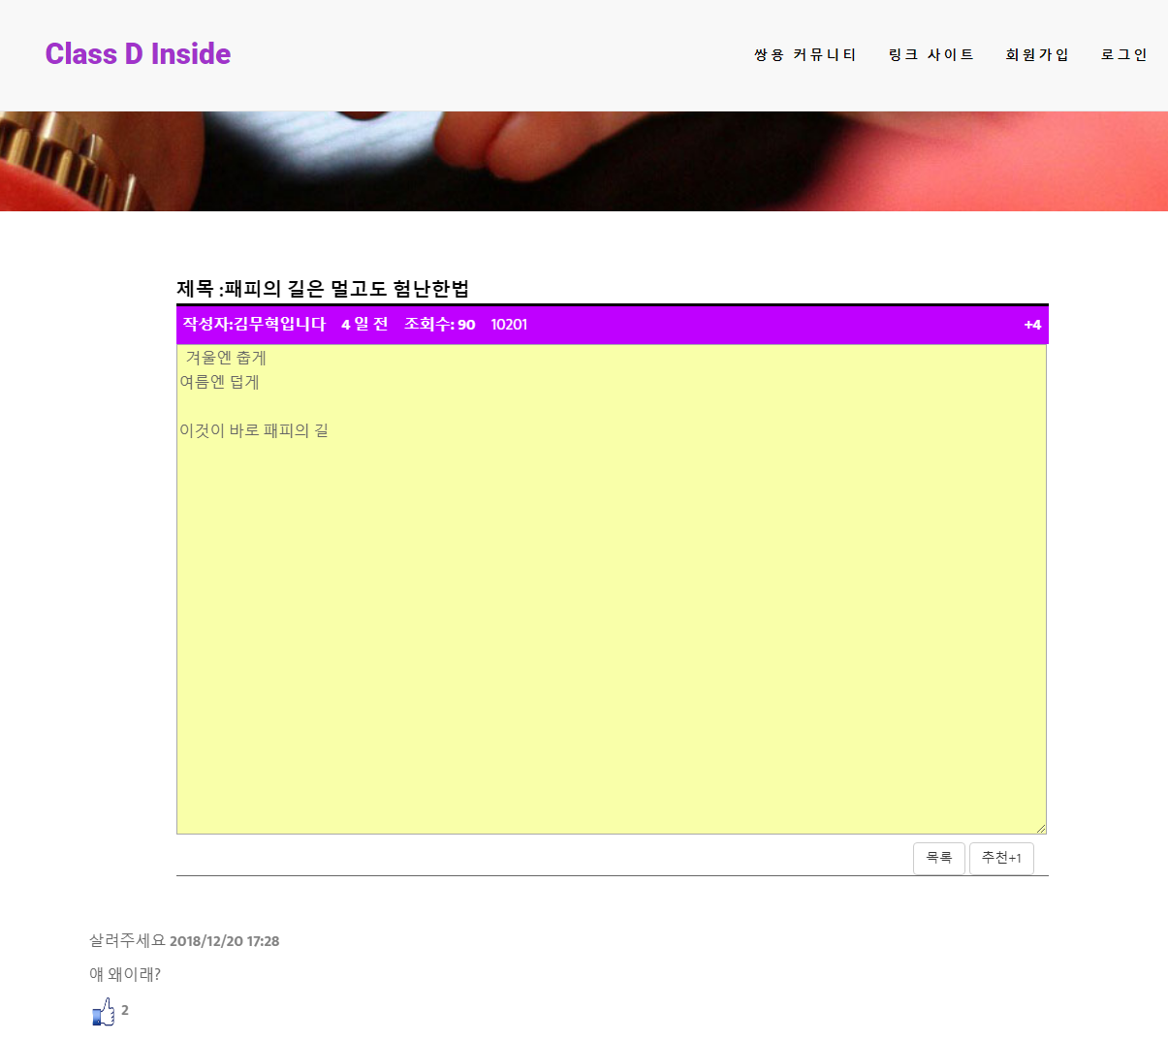
게시판
게시판 내용
게시글 타이틀, 아이디, 등록일,
조회수
해당글에 대한 정보를 표시
내용 표시
내용을 표시합니다.
추천 기능
해당글에 추천이 가능합니다.(중복 추천안됨)
댓글 표시
댓글 수와 글쓴이 댓글내용을 표시

Slide 29
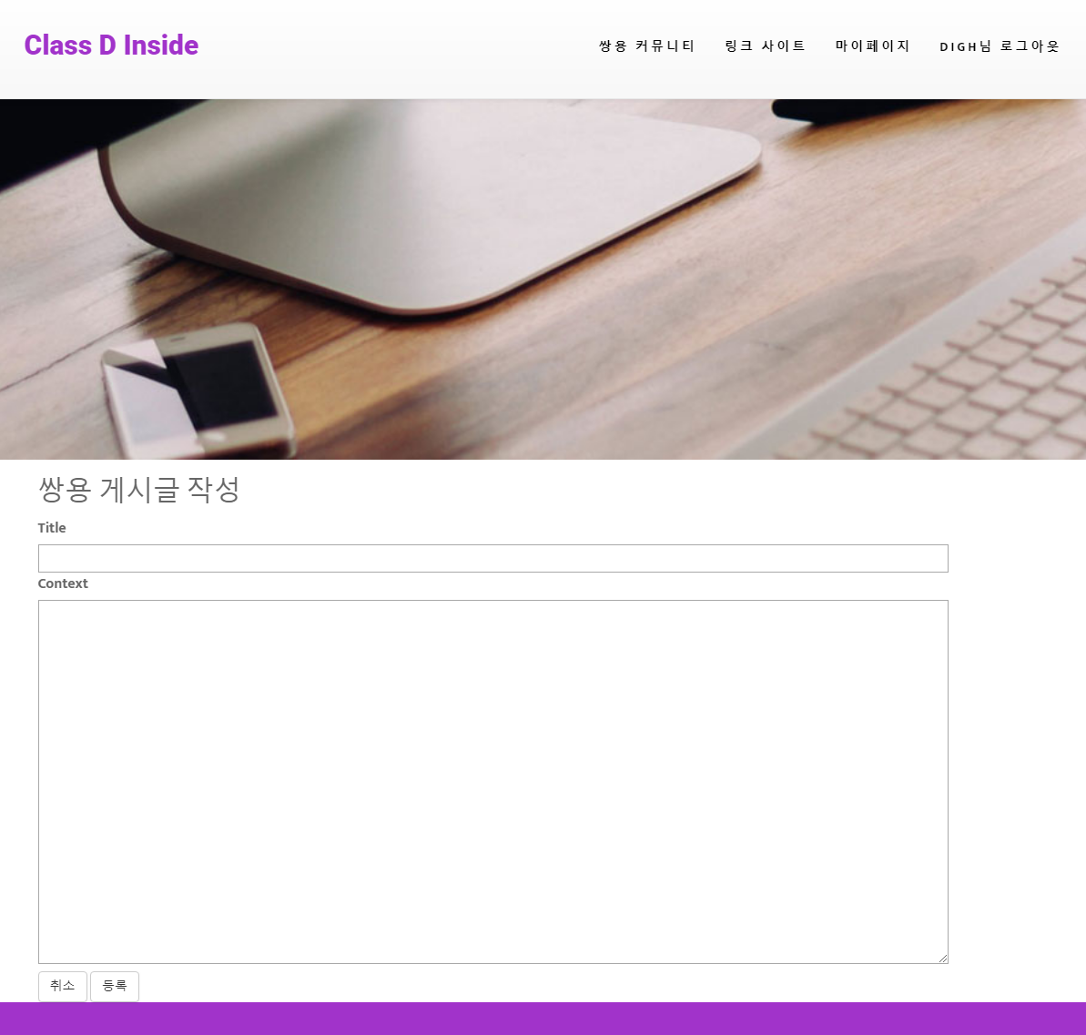
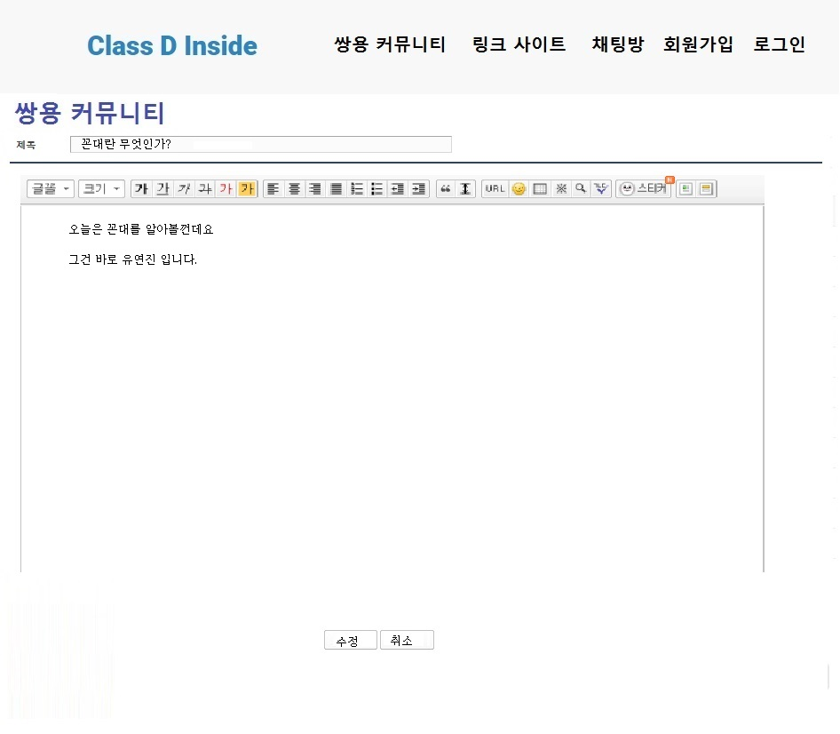
게시판
글 수정/게시글 작성
제목 및 내용 수정/작성 합니다.
글 수정과 내용을 입력합니다.
등록/수정/취소 버튼 표시
작성을 완료하거나 취소를 합니다.

Slide 30
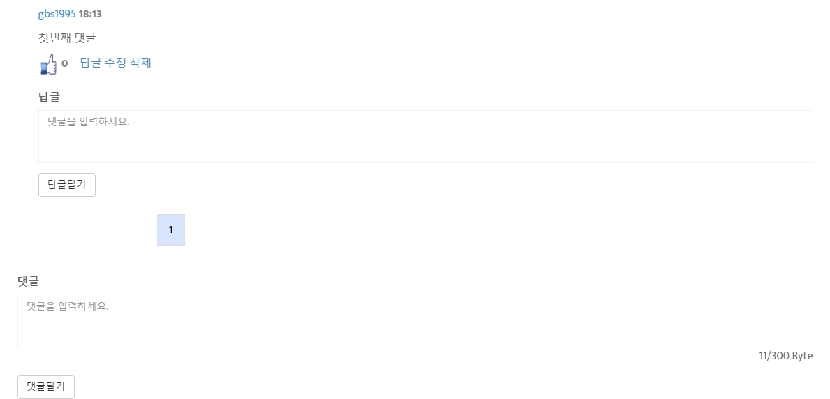
댓글
댓글달기
댓글 입력폼에 내용 입력 후 댓글달기버튼을 누르면 댓글을 달수 있다.
답글버튼
답글 버튼을 누르면 답글폼이 보여진다.
한번더 답글버튼을 클릭시 답글폼이 닫혀진다.
추천버튼
추천버튼을 누르면 추천이 된다.
각 댓글마다 아이디당 한번씩만 추천가능하다.
1
3
2
2
1
3

Slide 31
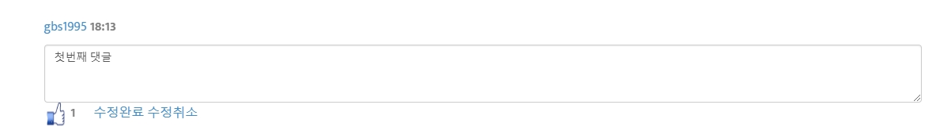
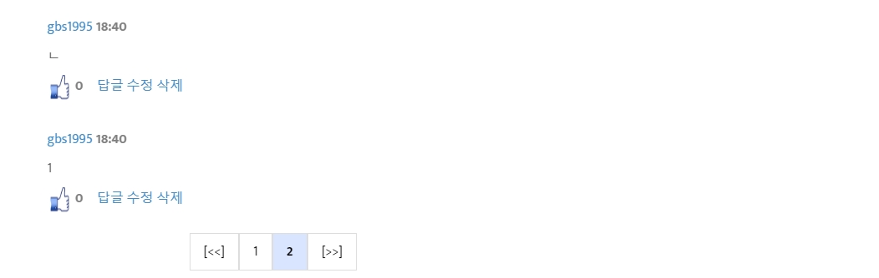
댓글
댓글수정
댓글 수정을 누르면 자기가 쓴 댓글에 대하여 댓글을 수정할수있다.
삭제버튼
삭제 버튼을 누르면 댓글이 삭제 된다.
페이징처리
페이지 번호를 누르면 그 페이지 번호에 맞는 댓글이 출력된다.
아이디클릭
아이디를 클릭하면 그 아이디의 갤로그로 이동
4
5
4
5
6
7
7
6

Slide 32
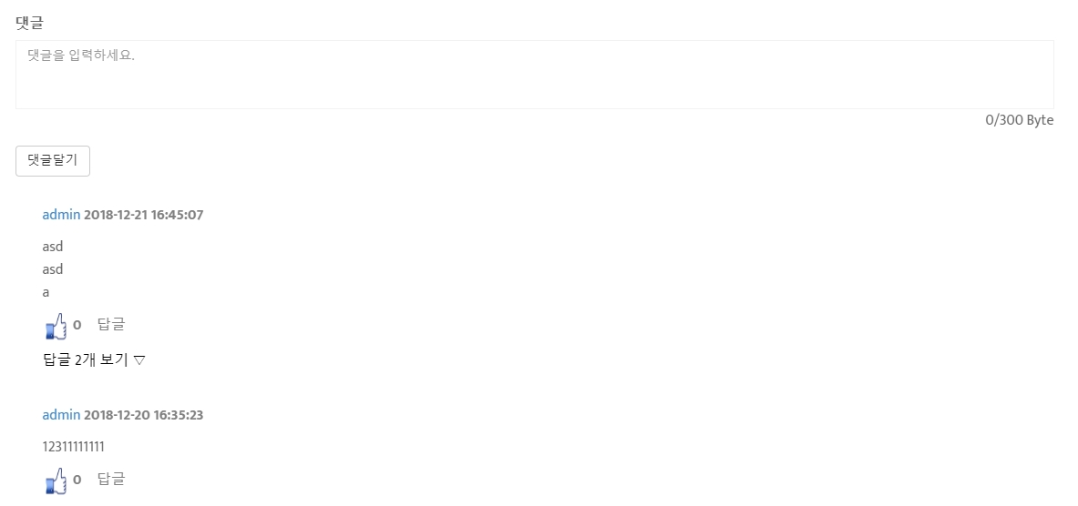
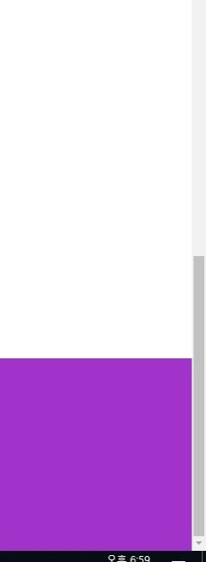
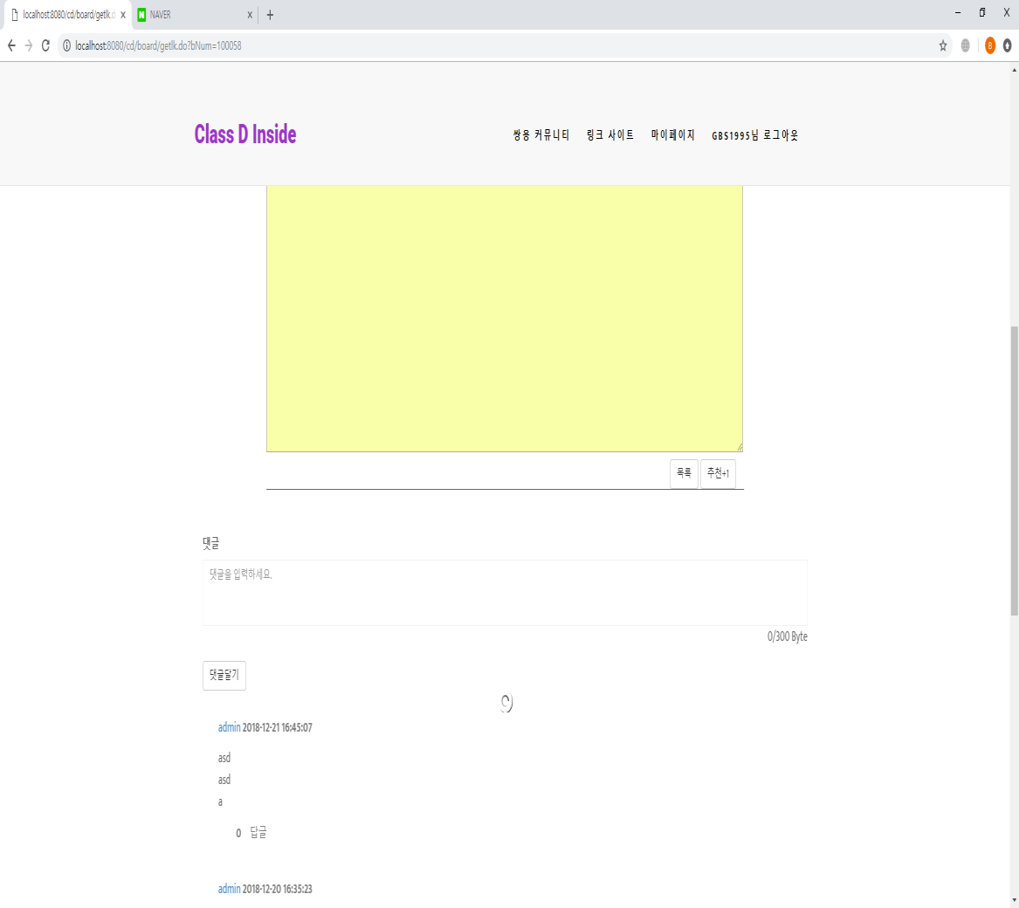

댓글
일반적인 커뮤니티 댓글 사이트의 댓글 말고
Youtube 댓글 형식으로 스크롤 페이징 개념 기술 도입
스크롤 페이징
링크게시판의 내용의 댓글은 스크롤을 내리면 출력되게 스크롤 페이징을 이용.
답글보기를 클릭하면 그 댓글의 답글을 볼수 있다.
답글 숨기기를 클릭하면 답글이 숨겨진다.
8
8
0
9
9
0
8

Slide 33

갤로그홈
갤로그홈
- 낙서장/방명록 최신글 출력
- 갤로그아이디 출력
메모장
- 메모장페이지로 이동
방명록
- 방명록페이지로 이동

Slide 34


낙서장
낙서장
- 본인의 갤로그면 글쓰기,수정
가능(글쓰기 페이지로 이동)
- 삭제후 그 페이지에 글이 더이상
없으면 전 페이지로 이동

Slide 35


낙서장 글쓰기
메모장 글쓰기
- 글쓰기를 눌러서 넘어왔다면 처음에
빈 페이지이고, 수정을 눌러서
넘어왔으면 그 글의 내용이 같이
출력된다.
- 등록/수정 후에 버튼을 누르면
다시 메모장 페이지로 이동된다.
- 취소 버튼은 이전페이지로 이동한다.

Slide 36



방명록
방명록
- 닉네임/비밀번호/내용 입력 후 등록
버튼을 누르면 방명록
등록가능(닉네임/비밀번호는
내용필수&띄어쓰기 불가능, 내용은
내용만필수)
- 본인의 갤로그면 방명록 바로
삭제가능
- 비로그인/다른사람의 갤로그면 해당
방명록 등록시 입력했던 비밀번호를
입력하고 일치해야만 삭제 가능
- 삭제후 그 페이지에 글이 더이상
없으면 전 페이지로 이동

Slide 37

Thanks!
Any questions?

